Slide 1
Proyecto técnico
Integrantes:
Santiago Nicolas Daza Fajardo
Brayan Alexander Cabrera Hurtado
Alex Brayan Mesa
Jorge Andres Rincon Rodriguez
Ficha: 2067472

Slide 2
Nombre Del Proyecto
SISTEMA DE CONTROL DE INVENTARIO PARA EL SUPERMERCADO SURKAFALANDIA

Slide 3
Objetivo General
Desarrollar un sistema de información bajo plataforma web que permita llevar un control sobre el inventario.

Slide 4
Objetivos Específicos
-Diseñar un plan de acción para el control de inventario.
-Recolectar la información necesaria para el desarrollo del sistema.
-Clasificar la información recolectada para la realización de la base de datos y la interfaz del sistema.
-Diseñar e implementar el sistema de información de acuerdo a los requisitos.

Slide 5
Planteamiento del problema
El supermercado surkafalandia tiene alrededor de 3 años en función y este no cuenta con un sistema o programa eficiente para el control de sus inventarios, normalmente realizan sus inventarios a través de registro manual. Esto genera un descontrol en las mercancías pedidas por parte del personal, ya que no se sabe de las existencias y de los faltantes de los insumos con exactitud.

Slide 6
Alcance del Proyecto
Debido a la problemática planteada, elaboramos un plan de acción que pretende implementar un sistema de inventario en el Supermercado surkafalandia ubicado en la Cra. 75 #59 Sur-21.
Para esto se realizará un sistema de control de inventarios para este supermercado, con ello facilitando las labores de inventariado de producto y agilizando los procesos en el supermercado

Slide 7
Alcance del Proyecto
El proyecto tiene una fecha de entrega máxima del 30 de septiembre del 2021

Slide 9
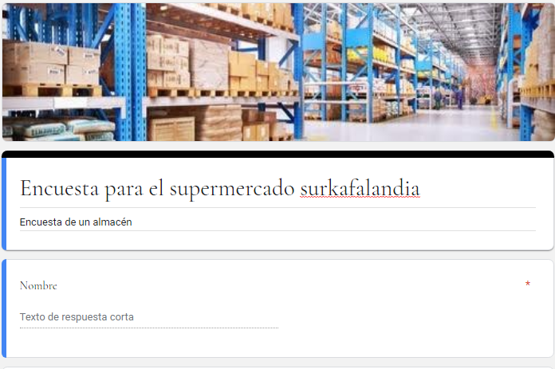
Técnicas Aplicadas De Levantamiento De Información
https://docs.google.com/forms/d/1vdUHlaLGR9BWQmcb2KevuS7UJpMaPjXm2hVzhxH9aQM/edit?usp=drivesdk

Slide 10
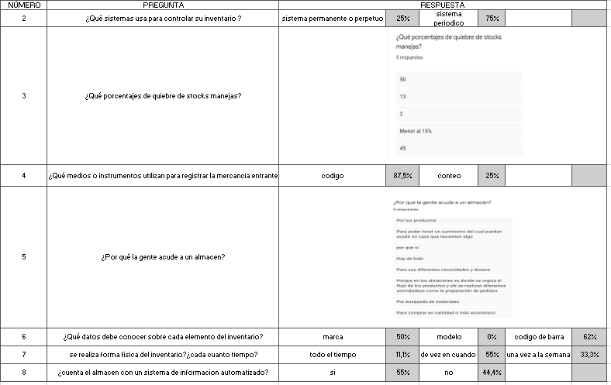
Tabulación de la encuesta
https://drive.google.com/file/d/1S9_SfjcgOJ7YCi8nNHSUTOePhX1OA8OW/view?usp=sharing

Slide 11
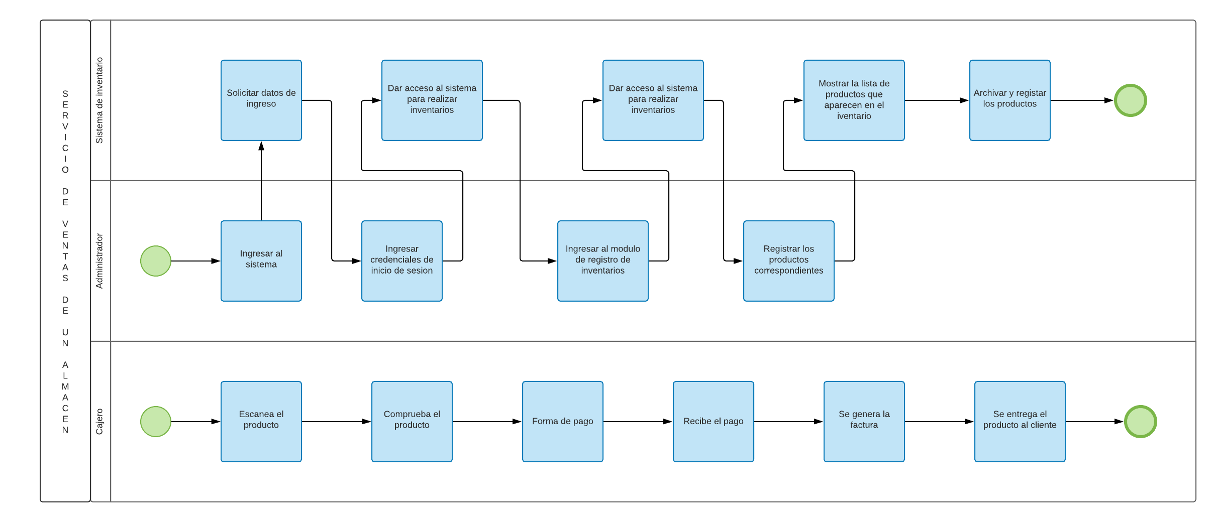
BPMN

Slide 12
Software,Hardware Con El Que Cuenta El Cliente (inventario)
Computador de escritorio con procesador core ¡5:
Descripción:
1.DISCO MECÁNICO: SEAGATE 1TB 7200RPM
2.DISCO SOLIDO SUPERTALENT 128GB
2.MEMORIA RAM: 4GB DDR4 2666MHZ
3.PANTALLA: AOC o SAMSUNG 22 (PREGUNTAR EXISTENCIAS)
4.BOARD: ASUS PRIME J4005i-C
5. PROCESADOR INTEL Celeron DUAL CORE J 4005

Slide 13
Computador Portatil Asus, Intel Core I3:
Descripción:
PROCESADOR Intel Core i3 7020 U Dual Core 2.30 GHz
DISCO DURO MECÁNICO HDD 1TB (1000 GB) Conexion Sata
MEMORIA RAM DDR4 4GB OB 2400 MHz + 1 Slot Disponible Max 20GB
GRÁFICOS Integrados Gráficos HD Intel® 620
PANTALLA HD 15.6
CÁMARA WEB Integrada en el Chasis
PUERTOS 1 x USB 3.1 Tipo-C
1 x USB 3.0 Tipo A
2 x USB 2.0
1 x HDMI
1 x Audio
1 x Lector MicroSD
1 x Cargador

Slide 14
teléfonos móviles Samsung Galaxy:
Descripción:
Procesador Exynos 9611 Octa-Core de 2.3GHz con 6GB de RAM.
Batería de 6000mAh.
Memoria interna de 128GB. Apto para tarjeta SD de 512GB.
Tablet :
Descripción:
Procesador Qualcomm 1.8 GHz, 1.6GHz
• Sistema Operativo: Android 9.0
• Memoria RAM: 3 GB
• Almacenamiento: 32 GB

Slide 15
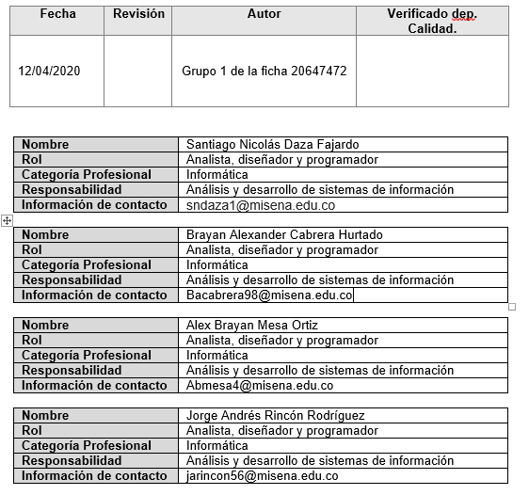
Informe De Requerimientos (Estándar IEEE830 o PLANTILLA volere o IEEE 1233-1998 )
https://drive.google.com/file/d/14pxddDSDXFRz72yjwQop3vD6aU_wPyE4/view?usp=sharing

Slide 16
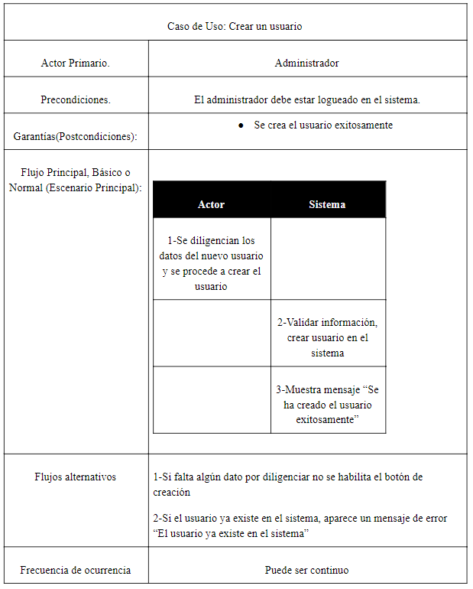
Casos De Uso Extendido

Slide 17
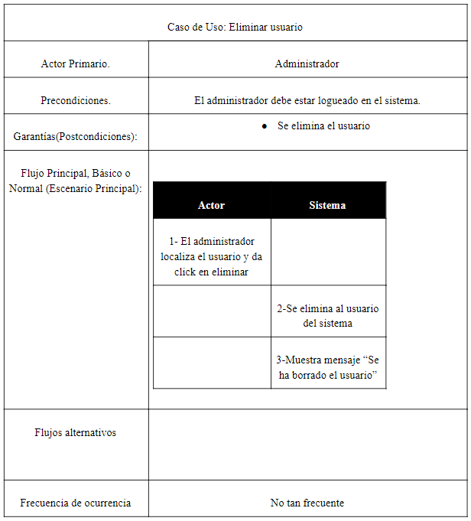
Casos De Uso Extendido

Slide 18
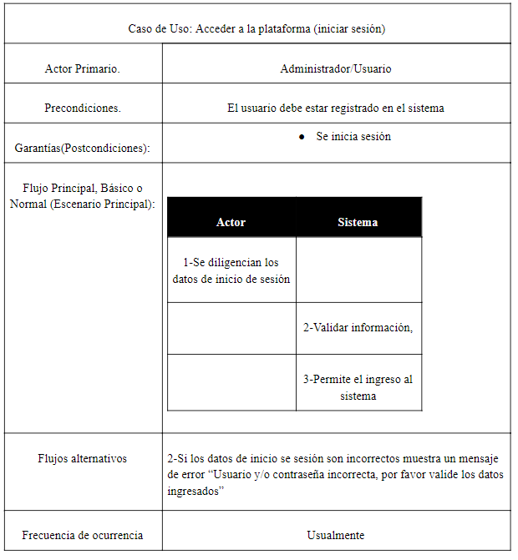
Casos De Uso Extendido

Slide 19
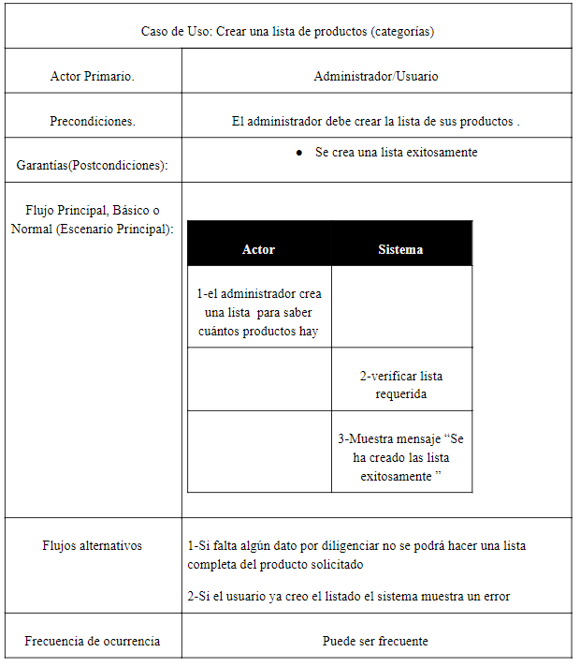
Casos De Uso Extendido

Slide 20
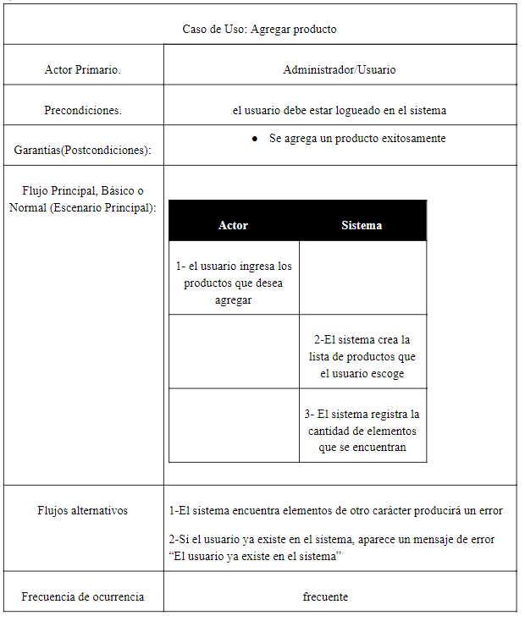
Casos De Uso Extendido

Slide 21
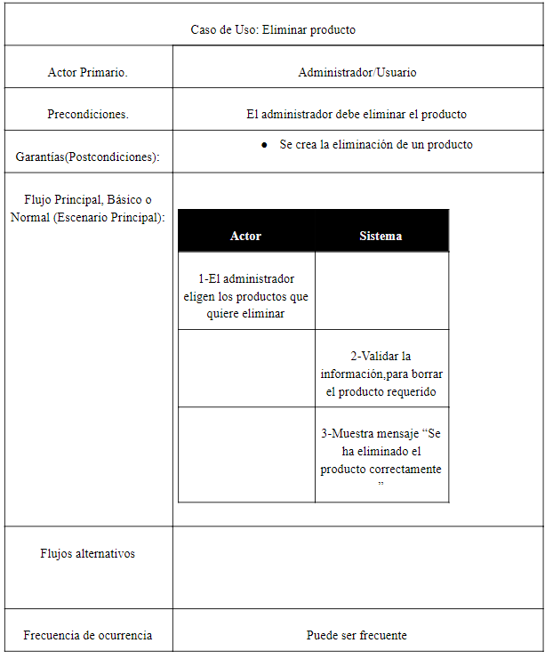
Casos De Uso Extendido

Slide 22
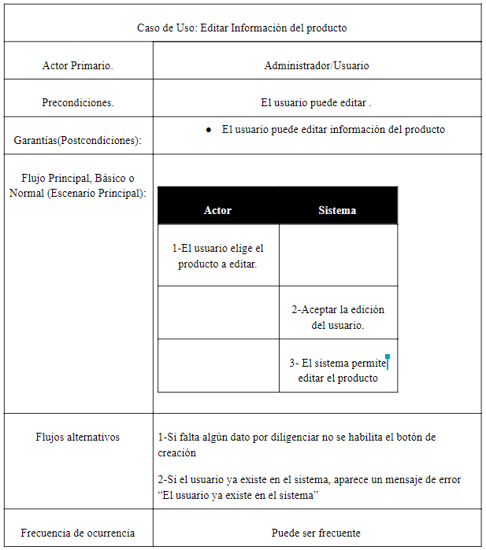
Casos De Uso Extendido

Slide 23
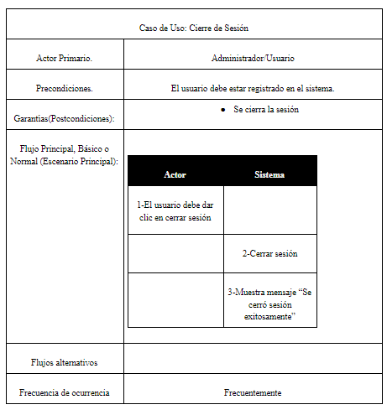
Casos De Uso Extendido

Slide 24
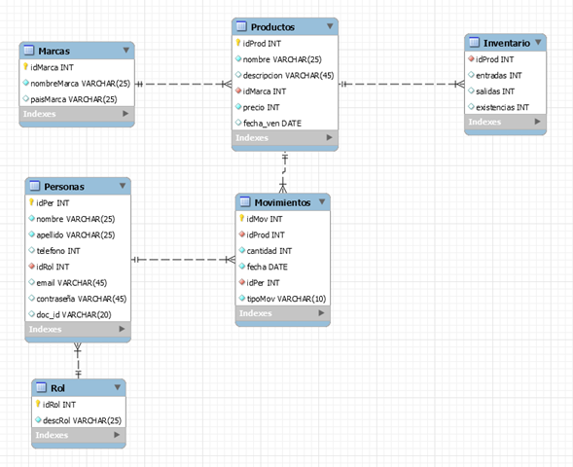
Modelo Entidad Relación (notación crow’s foot)

Slide 25
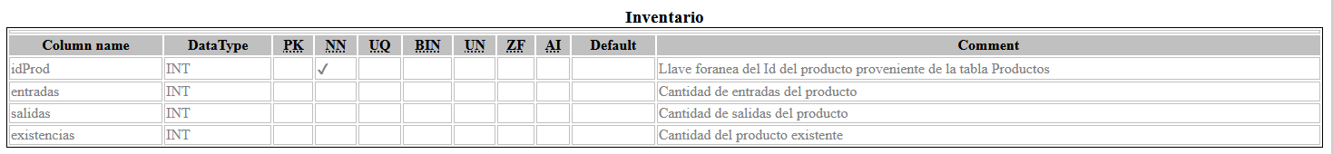
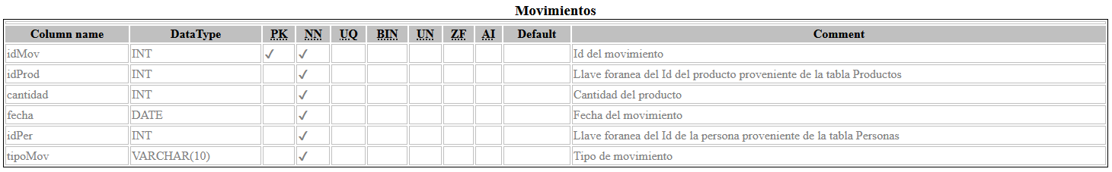
Diccionario de Datos

Slide 26
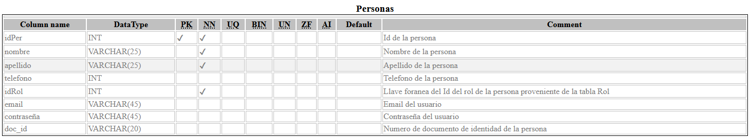
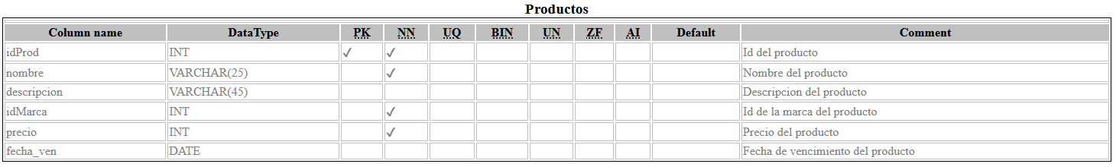

Slide 27
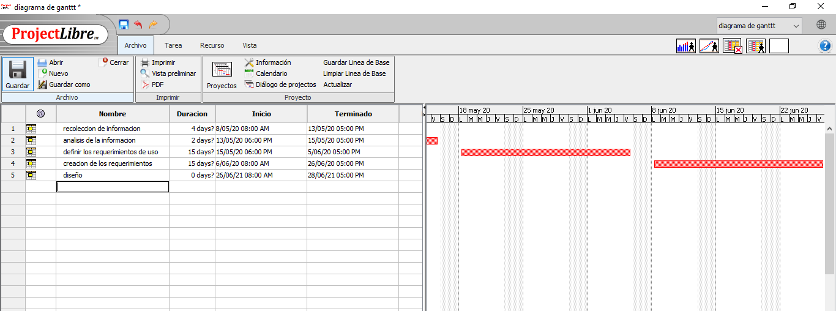
Diagrama de gantt

Slide 28
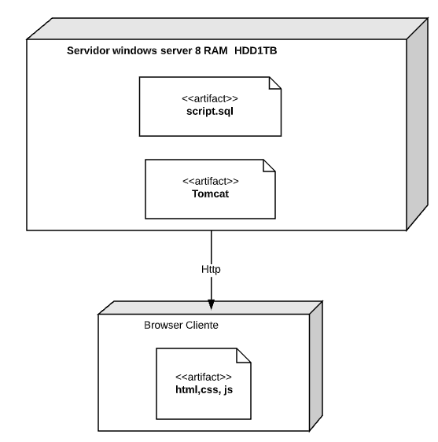
Diagrama de de Distribución (UML estándar 2.4.1 o Superior)

Slide 29
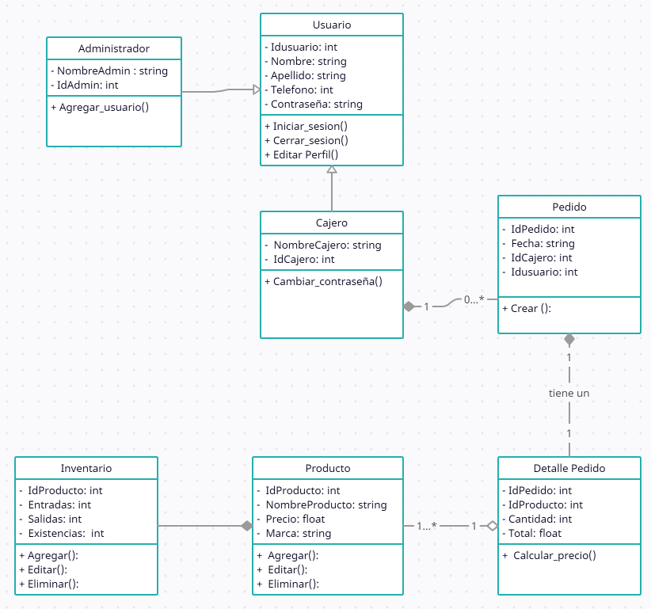
Diagrama de Clases (UML estándar 2.4.1 o Superior)

Slide 30
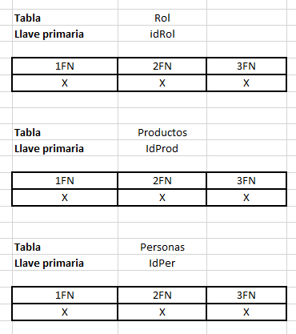
Normalización del MER

Slide 31
